Slide 1


Slide 2
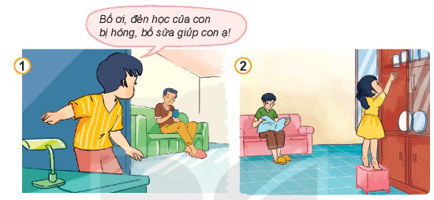
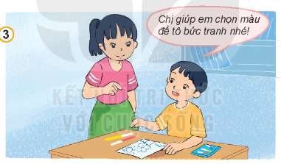
Bạn nào đã biết cách tìm kiếm sự hỗ trợ?

Slide 3
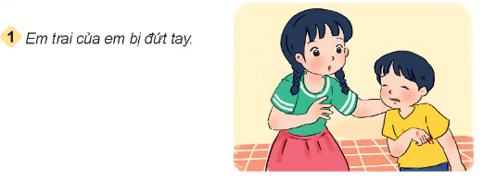
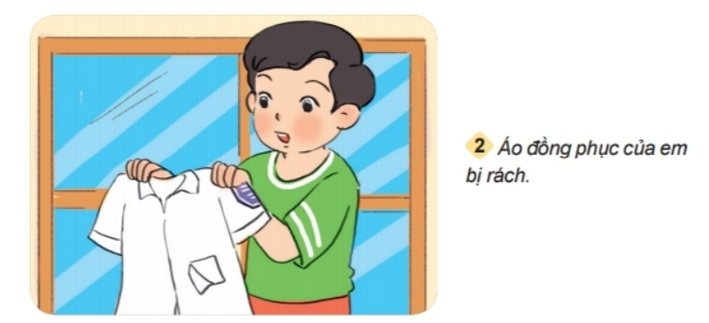
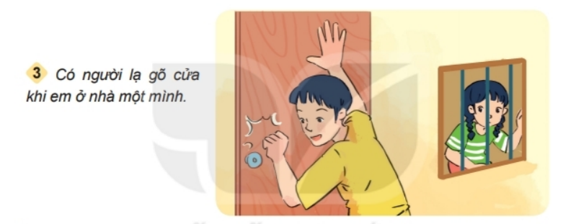
2. Xử lý tình huống

Slide 4

Em cần tìm kiếm sự hỗ trợ của người lớn khi bị đứt tay, khi áo đồng phục bị rách hoặc có người lạ gõ cửa,…
Em có thể nhờ giúp đỡ trực tiếp hoặc gọi điện thoại cho người thân để nhờ sự giúp đỡ

Slide 5


